Slide 1
Jornada de Certificação & Ranking

Slide 2
Construir uma sociedade melhor, transformando cada organização em um Great Place To Work® FOR ALL.

Slide 3
Autoridade global no mundo do trabalho, o Great Place To Work® apoia organizações a obter melhores resultados por meio de uma cultura de confiança, alto desempenho e inovação.

Slide 4
Aplicamos Pesquisa em 97 países
Em 1997, 1ª lista das melhores empresas no mundo feita no Brasil
12 milhões funcionários impactados todos os anos
+10.000 Empresas participantes

Slide 5
Muitas empresas já fazem isso...

Slide 6
#GreatExperience
"Foi uma experiência nunca vivida, estamos iniciando o processo de estruturação da nossa área de Recursos Humanos e essa certificação nos auxiliará nessa continuidade até chegar à excelência em todas as fases, além de nos colocar em um patamar mais alto em relação a credibilidade das demais pessoas/empresas."
Ana Leal da Guayaki Yerba Mate Brasil
"A metodologia da pesquisa está bem conectado com os desafios atuais, o que nos ajuda a ter um excelente diagnóstico de clima organizacional. Além disso, a linguagem do questionário é bem acessível, o que é um diferencial no momento da aplicação, e na montagem do plano de trabalho.“
Cavalcante da NORSA REFRIGERANTES S.A
"Entendemos que a Certificação é extremamente importante e nos ajuda a fazer uma reflexão sobre nossas práticas."
Siqueira da Fusopar Parafusos Ltda
"Eu indico o GPTW de olhos fechados, é uma pesquisa com muita credibilidade e coerência. Acredito no método, nas referências e práticas que conseguimos com a realização dessa pesquisa. Super recomendo!“
Sandra Oliveira da AMOR SAUDE LTDA

Slide 7
Como funciona?

Slide 8
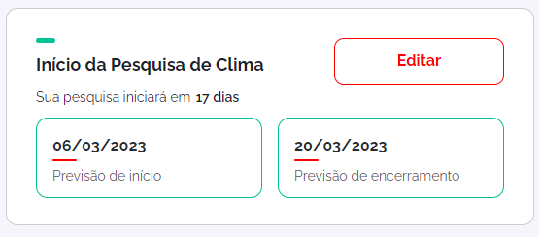
Aplique a Pesquisa GPTW
1
Escolha a data para iniciar a pesquisa, e finalize em até 6 meses após a contratação. A pesquisa ficará ativa por 15 dias corridos. Após esse período, o selo será disponibilizado em até 3 dias úteis, à depender do nosso processo de auditoria.

Slide 9
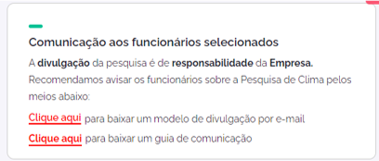
Comunique seus colaboradores
2
A sua empresa é responsável pela comunicação dos empregados sobre o acesso à pesquisa GPTW e prazo para respondê-la. Nós te ajudamos disponibilizando os materiais de comunicação, e você pode acompanhar o andamento da sua pesquisa, pelo Connect.

Slide 10
Seja certificado
3
Para conquistar a certificação, sua organização precisará atingir a amostragem mínima de respondentes e alcançar pelo menos 70 pontos na pesquisa GPTW Trust Index. Além disso, é fundamental cumprir nossos critérios de auditoria. Após a conclusão da pesquisa, faremos uma breve análise em até 3 dias úteis para a liberação do selo.
AMOSTRAGEM MÍNIMA DE RESPONDENTES
70
+
=
Válido por 12 meses
Período da pesquisa: 15 dias corridos.
Liberação do selo: em até 3 dias úteis.

Slide 11
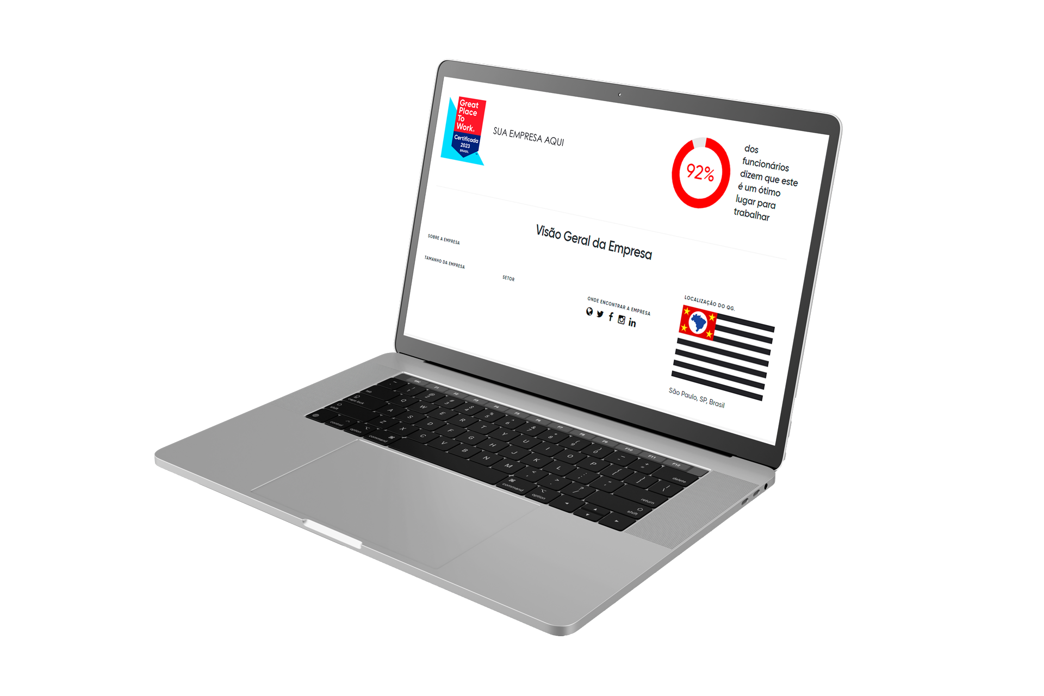
Empresas certificadas recebem uma página exclusiva no site GPTW para expor ainda mais a sua marca empregadora e acesso à GPTW Store.

Slide 12
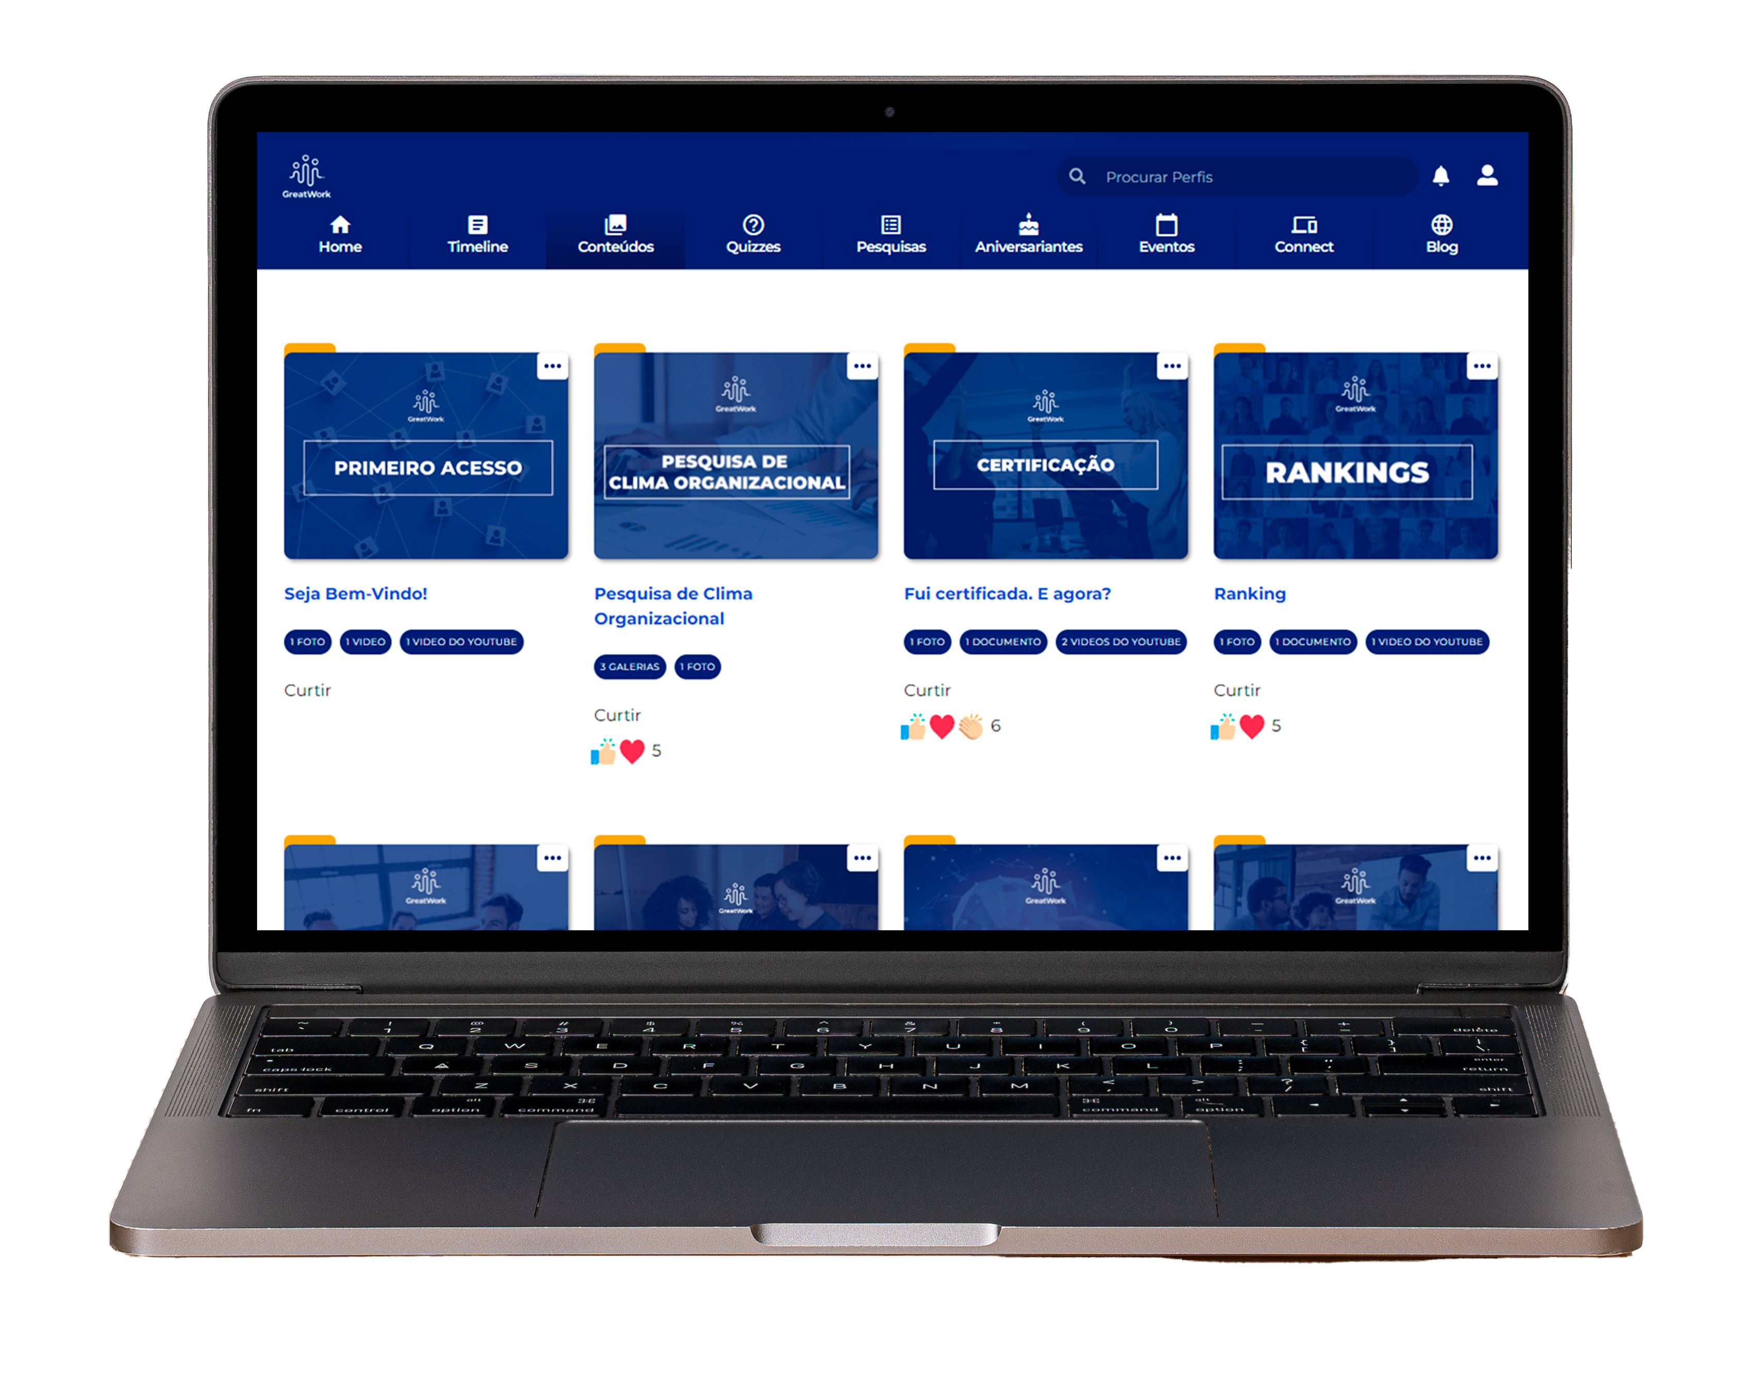
Você se torna um membro da Comunidade GreatWork e têm acesso a conteúdos exclusivos!

Slide 13
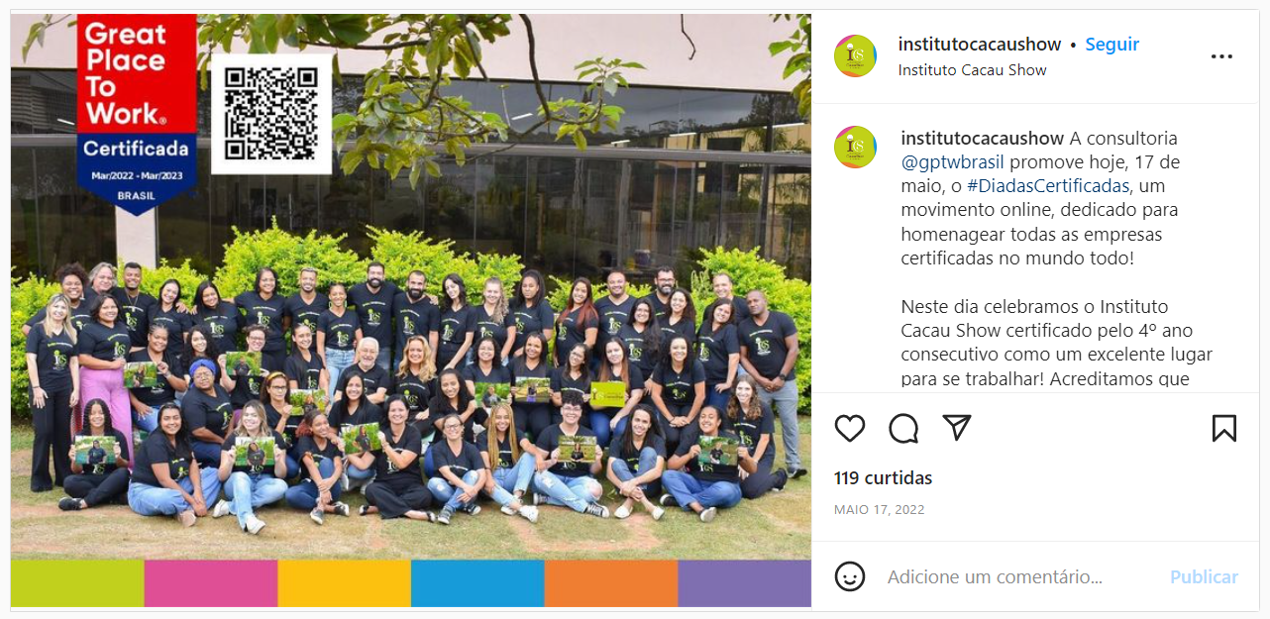
Dia das certificadas
Um dia cheio de depoimentos e conexão entre os
colaboradores das empresas que conquistaram a Certificação!

Slide 14
Plano Starter exclusivo para empresas de 10 a 29 funcionários.

Slide 15
Starter
Pesquisa Great Place to Work
A maior referência em pesquisa de gestão para mensurar a qualidade do ambiente interno e da cultura organizacional, além de identificar a percepção dos funcionários sobre a organização e a liderança.
Acesso à Comunidade GreatWork
Você se torna um membro da Comunidade GreatWork e tem acesso a conteúdos exclusivos!
Página de Empresas Certificadas
Sua empresa recebe uma página exclusiva no site do GPTW e também têm acesso à loja GPTW!
Suporte
Chat, E-mail e
Plantão de dúvidas
Relatório GPTW Connect Básico
Inclui resultados por perguntas e análise de pontos fortes e oportunidades de melhoria.
IVR O IVR (velocidade da inovação) é a métrica que mede o nível da velocidade da sua empresa.
Estágios da liderança Esse indicador, tem o objetivo de identificar os perfis distintos de liderança existentes na sua empresa.
Relatório de comentários
Tenha acesso aos comentários escritos pelos seus funcionários na íntegra.
Recomendações de práticas
Através do algoritmo da nossa pesquisa, mapearemos as notas com oportunidades de melhoria e será sugerido práticas culturais para trabalhar os temas na sua empresa.
1 prática

Slide 16
Atendimento e suporte
Realizado pela nossa equipe de atendimento.
Quem irá me apoiar depois de contratar?
Quem irá me apoiar depois de aplicada a pesquisa?
Estamos aqui!
Consultor
Canal de Onboarding
Time de atendimento
Novos negócios / Contratação
Vídeos, materiais e plantão de dúvidas semanal.
Suporte / Acesso / Sol. Financeira etc.

Slide 17
Plano Starter
12x de R$ 301,13
Ou R$ 3.614 à vista
sem juros no cartão de crédito ou no boleto
*cobrança recorrente, não compromete o limite do cartão.

Slide 18
Serviço avulso
GPTW CONVIDA
Convite realizado pelo GPTW aos colaboradores, explicando e reforçando o intuito da pesquisa, o nosso papel e o papel do funcionário neste processo.
Apresentação exclusivamente online Tempo: 30 minutos Plataforma: Zoom, Teams, Google ou outro link de preferência da empresa. A apresentação não é customizável.
R$ 2.329
À vista

Slide 19
Importante:

Slide 20
Regras da pesquisa
Não é permitido:
Influenciar ou dificultar de qualquer forma a liberdade dos funcionários nas respostas da pesquisa;
Reunir e/ou acompanhar os funcionários para o preenchimento do formulário;
Oferecer prêmios de qualquer espécie aos funcionários na tentativa de obter a certificação GPTW;
Atrelar a PLR dos funcionários não líderes à avaliação da empresa na pesquisa;
Insinuar ou indicar possibilidade de punições aos funcionários caso a empresa não obtenha a certificação ou colocação no ranking;
Entregar brindes aos funcionários que responderem à pesquisa;
Pressionar os funcionários a responder à pesquisa (como mensagens informais perguntando se a pesquisa foi respondida);
Pedir qualquer tipo de comprovação de resposta da pesquisa aos funcionários;
Explicitar ou influenciar o tipo de resposta que é considerada para a média da pesquisa.

Slide 21
Outras informações
O prazo de aplicação da Pesquisa GPTW é de 6 meses desde a data da contratação da Jornada e precisa ser finalizada até o último dia desse período.
Com o atingimento dos critérios necessários, o selo de Certificação GPTW tem validade de 12 meses e, para utilizá-lo, a empresa deverá estar em dia com as mensalidades da Jornada de Certificação.
Para o cancelamento do contrato, é necessário aviso prévio com 30 dias de antecedência e haverá cobrança de multa correspondente a 40% do valor restante até o final do contrato.
O cancelamento implica, também, na desativação do selo e do acesso ao GPTW Connect.
O contrato será automaticamente renovado após 1 ano.

Slide 22
Melhor para as pessoas, para os negócios e para a sociedade.
Contato
SEU NOME AQUI
SEU E-MAIL
xxxxxx@gptw.com.br
www.gptw.com.br

